Slide 1

Gestión de sostenibilidad en XM

Slide 2
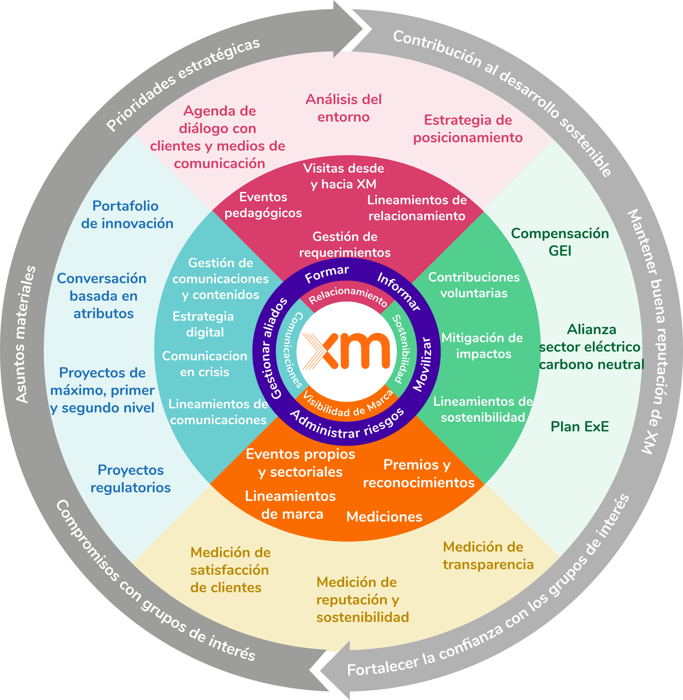
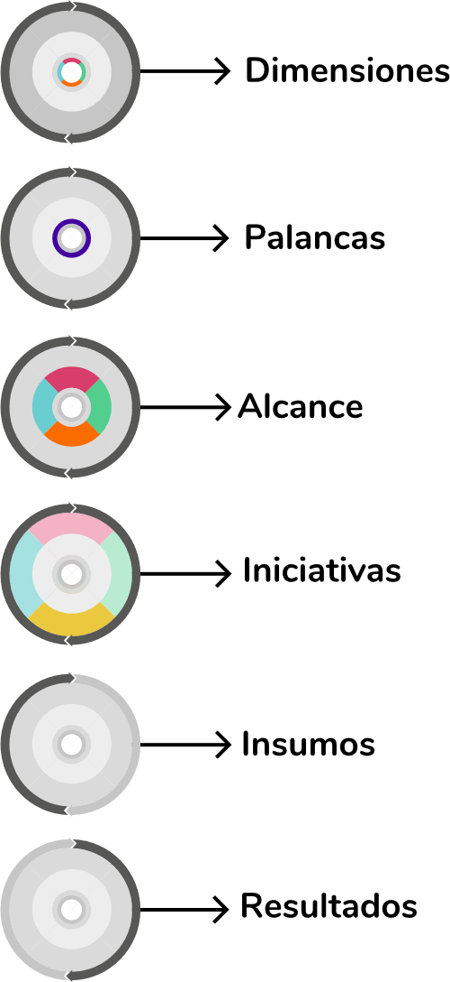
Enfoque de gestión posicionamiento

Slide 3



Objetivos estratégicos
Cumplir al 100% de estándares de seguridad, confiabilidad y economía en la operación y administración del mercado ante la transformación del sector eléctrico (indicadores CREG).
Evitar y reducir 1,350 TCO2 propias y promover la eficiencia energética del
sector eléctrico colombiano.
Generar beneficios con programas sociales e incrementar en un 50% los beneficios.
Ser un actor clave y un habilitador de la transformación del sector eléctrico
Lograr eficiencias en el negocio regulado: (establecerla una vez definida la metodología en ingresos).
Duplicar la utilidad neta.
Lograr un 15% de los ingresos totales por el desarrollo de nuevos servicios incluyendo las líneas de analítica, mercados, sistemas transaccionales y de tiempo real.
Valor al
Mercado
Sumar
capacidades
para el valor
sostenible
Valor a la
sociedad
Valor
empresarial
Habilitar capacidades organizacionales para potenciar la ventaja competitiva.
Lograr en el 90% de los empleados
un desempeño superior.
Contar con el talento requerido para responder a los retos actuales y futuros
de XM.
Valor al
talento
Intensificar la digitalización y la seguridad de la información de procesos e incorporarla en nuevas ofertas de valor.
Establecer alianzas para mejorar la competitividad y desarrollar capacidades.
Invertir en intra emprendimiento.

Slide 4


La educación como motor de transformación
El Plan ExE nació en 2018 como una iniciativa voluntaria de los empleados de XM para financiar la educación superior de estudiantes destacados y de bajos recursos de Ingeniería Eléctrica de la Universidad Nacional, por medio de un aporte semestral destinado al pago de matrícula, gastos de sostenimiento y desempeño destacado.
12 estudiantes beneficiarios
103 empleados aportantes

Slide 5

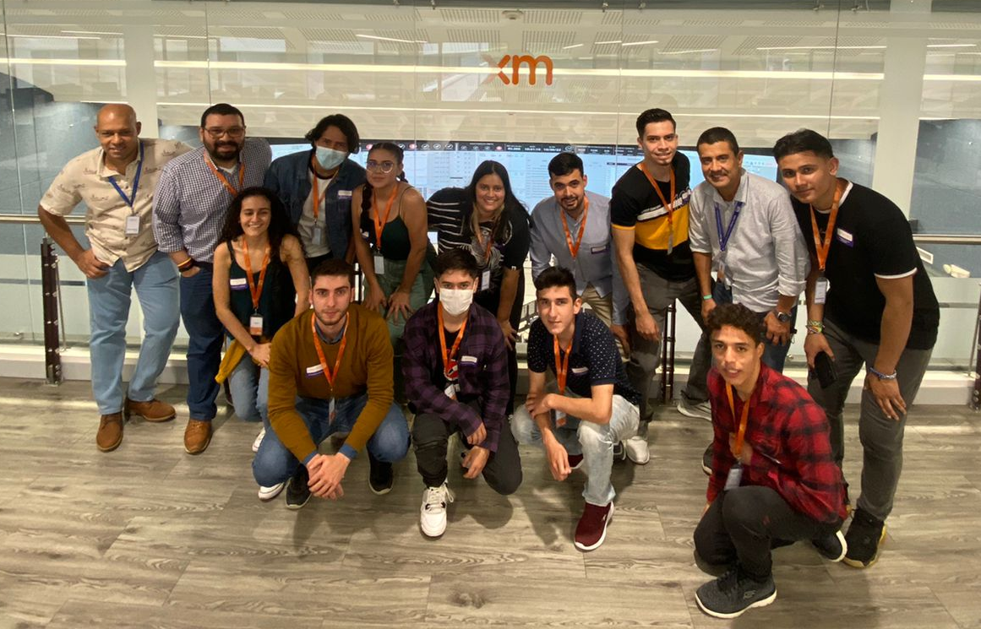
La educación como motor de transformación
El Plan XM Energía por Educación es un convenio de 5 años entre XM y la Universidad de Antioquia para beneficiar a estudiantes destacados de estratos 1, 2 y 3 de Ingeniería Eléctrica e Ingeniería Energética con pago de matrícula y manutención.
Los aportes provienen de XM, que al ver el éxito del Plan ExE decidió sumarse como empresa y aportar recursos propios para sumar energías por la educación.
11 estudiantes beneficiarios

Slide 6
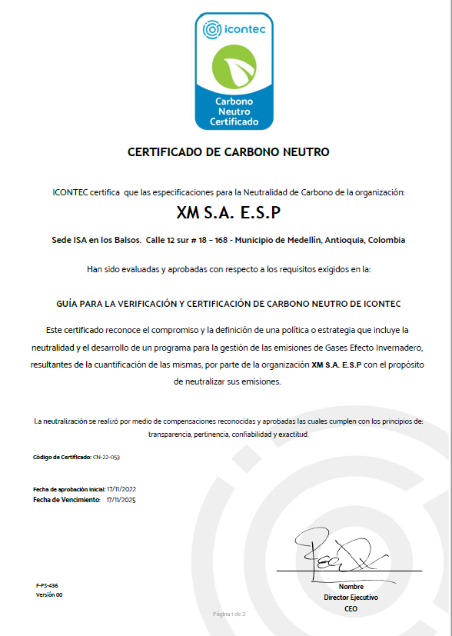
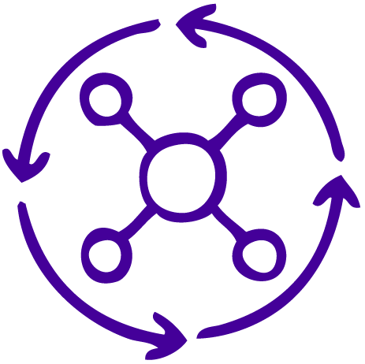

Promoviendo la carbono neutralidad propia
XM recibió en 2022 la certificación de Carbono neutro otorgada por ICONTEC, lo que significa que contamos con una estrategia que incluye la neutralidad y la gestión de las emisiones de Gases de Efecto Invernadero, GEI.
Medición y compensación con bonos de carbono del 100% de GEI en XM 2021.
Consumo de energía respaldado por Certificados de Energía Renovable (REC).

Slide 7



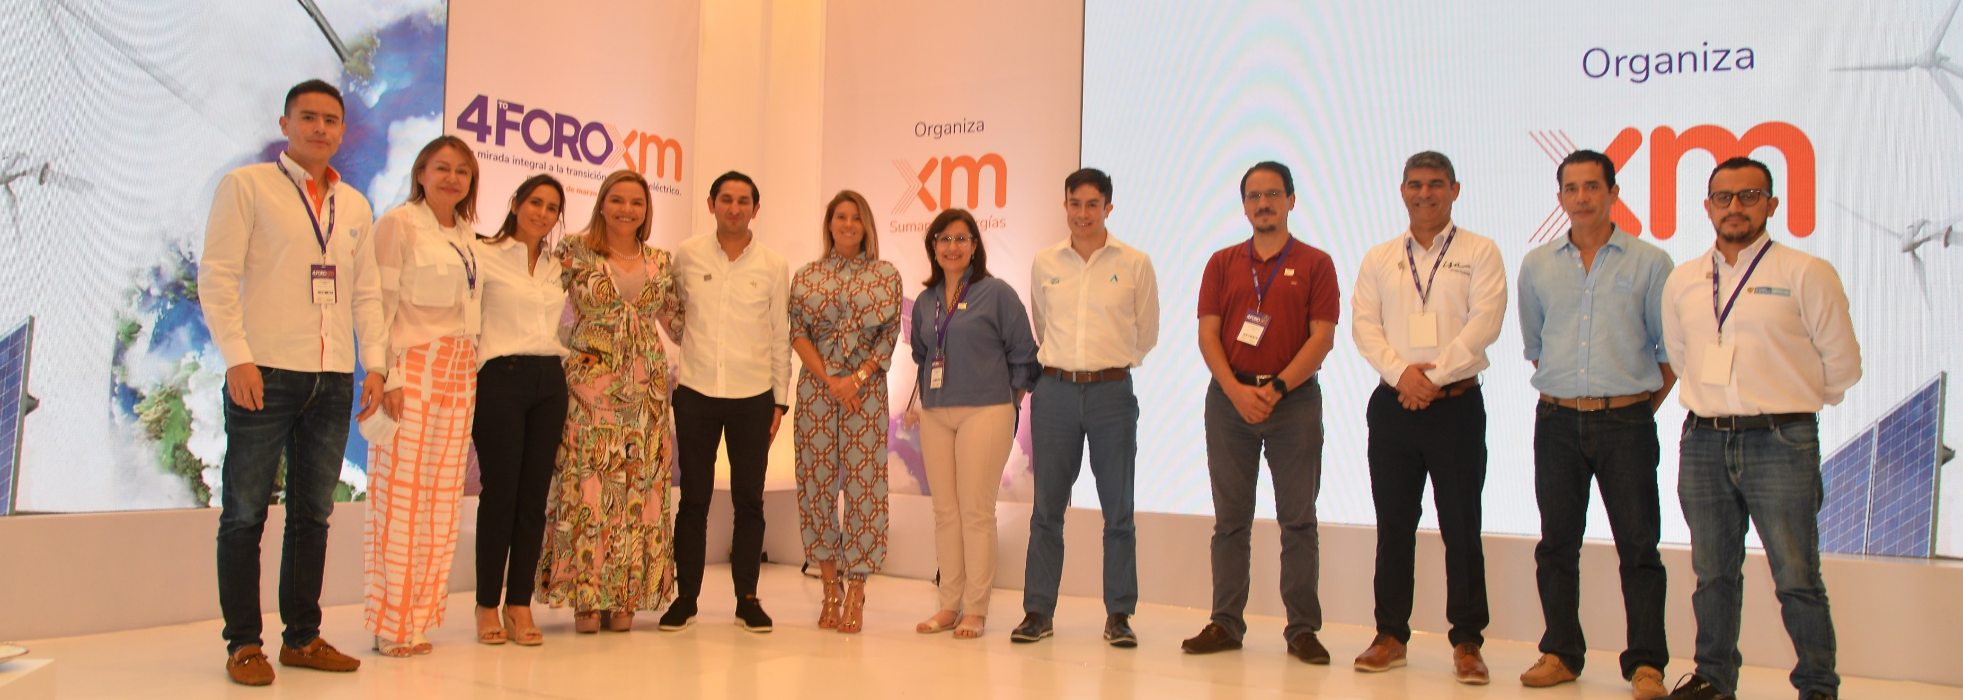










Alianza sector eléctrico carbono neutral, apuesta sectorial para mitigar el cambio climático
Líder y promotor
Secretario técnico
Empresas miembro
El sector eléctrico colombiano avanza en el camino para compensar, disminuir o evitar sus emisiones, aportando a la meta de reducción de 11,2 millones de toneladas de CO2 para el año 2030 y el cumplimiento de la meta nacional de reducir el 51% de las emisiones de gases de efecto invernadero.
57.8%
57.9%
Capacidad
instalada
Generación
Más de 20.000 km.
de líneas de transmisión
Notes:
anexo

Slide 8


